Slide 1
Yathzee C# PRÉSENTATION
Dylan RADELET présentation du 27/05/2024

Slide 2
Table des matières
P2 – Table des matières | P8 - Objectifs
P3 - Outils utilisés | P9 – Finalité
P4 – À propos du projet | P10 – Remerciement
P5 – SoftSkills
P6 – HardSkills
P7 - Demo

Slide 3



Outils utilisés
Visual Studio 2022
PowerPoint
GitHub
IDE complet pour le développement de logiciels sur Windows.
Logiciel pour créer des présentations visuelles et des diaporamas.
Plateforme pour hébergement, gestion et collaboration de code source.

Slide 4
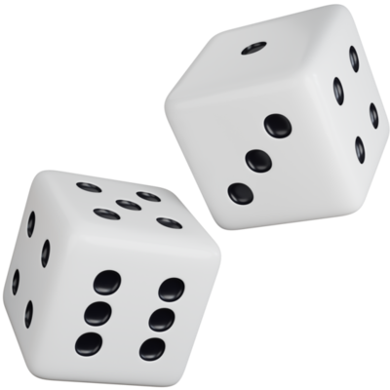
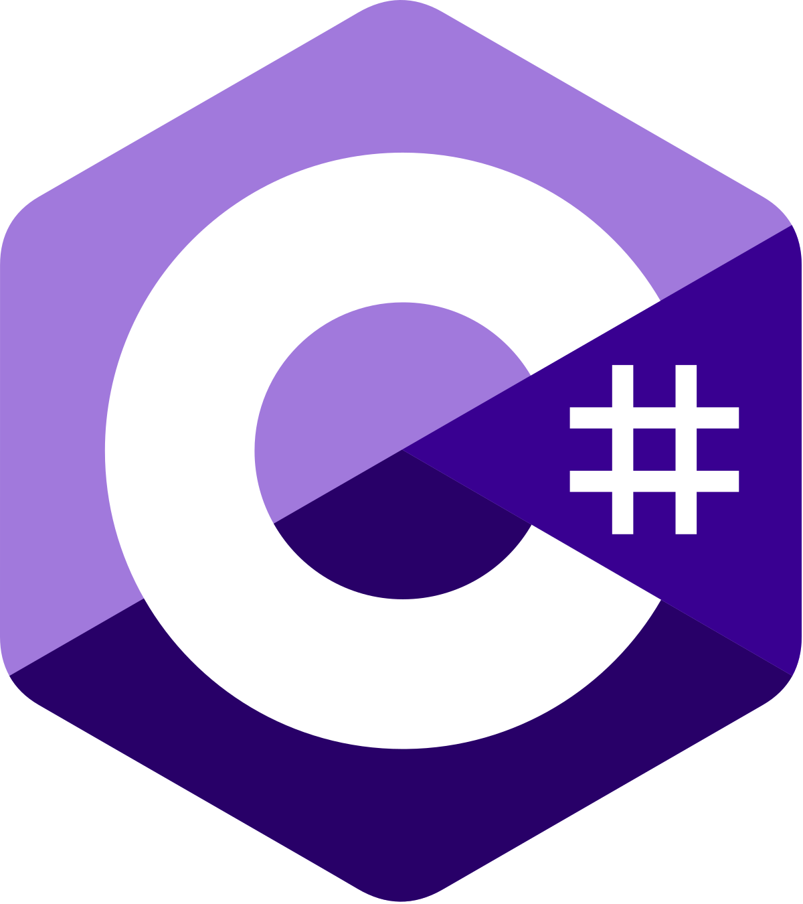
À PROPOS DU PROJET
Projet Yahtzee en C# : Développement d'un jeu de dés classique pour 1 à 4 joueurs. Fonctionnalités incluent :
- lancers de dés
- calcul automatique des scores
-gestion des catégories
-annonce du gagnant.

Slide 5
SoftSkills
Point d’amélioration
Positifs
Résolution de problèmes :
Difficulté face à une fonctionnalité.
Gestion du temps :
Ajustement dernière minute.
-
Résolution de problèmes :
Autonomie et apprentissage.
Gestion du temps :
Finir le projet à temps

Slide 6
HardSkills
Point d’amélioration
Positifs
Limitation des connaissances :
Avec plus de connaissance le jeu serait encore mieux
Complexité des règles du jeu :
Certaines règles auraient nécessité une des compétences supplémentaires pour l’implémentation.
Programmation en C# :
Je peux démonter mon aptitude à développer des petites applications qui sont fonctionnel.
Gestion de projet :
Adaptation du temps et bonne gestion de la conception du projet.

Slide 7
DEMO

Slide 8
V1
- Développer ses compétences.
- Ajout de la base du jeu.
- Gestion des scores.
- Gestion de l’aléatoire.
- Implémentation de plusieurs joueurs.
V2
- Amélioration de l’affichage des scores.
- Interface plus intuitive.
- Affichage temporaire des combinaisons.

Slide 9
Finalité
Esprit analytique
Pratique
Analyse de mon code à la fin du projet.
Création et application de mes connaissances.
Sentiments positifs
Fierté d’avoir respecté les delais et de le présenter.

Slide 10
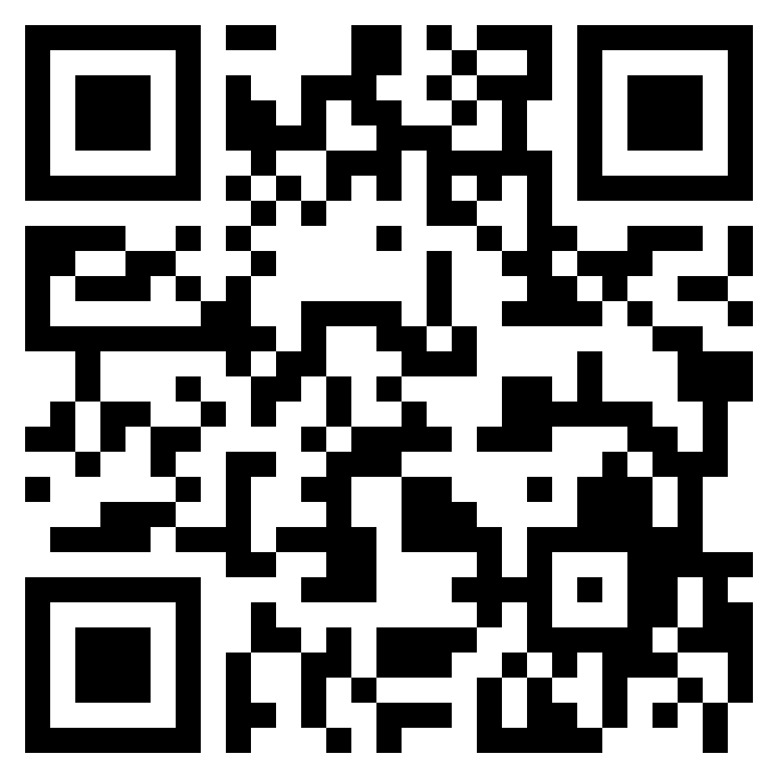
MERCI !
Des questions ?
Lien GitHub :

